Slide 1
Проектная деятельность
«В гостях у сказки».
Вторая младшая группа.
Воспитатель: Гнатенко Е.В.

Slide 2
Тема проекта: « В гостях у сказки». Театрализованная деятельность детей, через русские народные сказки.
Продолжительность проекта: Долгосрочный - 6 месяц
Вид проекта: познавательно-творческий, групповой, долгосрочный.
Участники проекта: воспитатели группы, дети второй младшей группы и их родители.

Slide 3
Цель проекта: приобщать детей к русским народным сказкам посредством различных видов театра
Задачи проекта:
Образовательные:
Формировать нравственные представления (эталоны) о нормах социальных отношений и моделях поведения на основе русских народных сказок.
Помогать усвоению детьми духовно нравственных категорий: добро-зло, послушание-непослушание, согласие-вражда, трудолюбие-лень, бескорыстие-жадность, простота-хитрость; и правил доброй, счастливой жизни на примере героев сказок.
Расширять представление детей о окружающем мире, посредством введения их в литературную и музыкальную культуру через просмотр сказок.
Воспитательные:
Воспитывать послушание на основе любви и уважения к родителям и близким людям, терпения, милосердия, умения уступать, помогать друг другу и с благодарностью принимать помощь на примере героев русских сказок.
Способствовать формированию нравственных качеств в процессе установления позитивных, межличностных отношений. Воспитывать у детей отзывчивость, общительность, дружелюбие.
Воспитывать навыки доброжелательного, внимательного, заботливого поведения, стремление делиться впечатлениями от услышанного, увиденного, почувствованного, потребность радовать близких результатами своего труда.
Воспитывать трудолюбие, привычку заниматься делом, работать старательно и аккуратно, доводить начатое до конца, с уважением относиться к результатам чужого и своего труда.

Slide 4
Развивающие: 1. Содействовать развитию познавательной сферы детей, гармонизации их речевого развития. Содействовать развитию речи детей, обогащению словаря, 2. Развивать способность детей отличать хорошее от плохого в сказке и в жизни, умение делать нравственный выбор. 3.Развивать у детей социальные умения и навыки поведения. 4. Развивать навыки произвольного поведения: внимательности, терпеливости, усердия. 5. Содействовать развитию мотивационной сферы: формированию стремления подражать положительным героям сказок. 6. Содействовать развитию элементарных навыков художественно- эстетического развития. 7. Развивать эстетический вкус.

Slide 5
Актуальность проблемы:
В нашем 21 веке, когда происходит духовное обнищание, сказка, как и другие ценности нашей культуры, теряет своё наивысшее предназначение, в большинстве этому помогают современные печатные издания и создание детских мультфильмов, которые искажают первоначальный замысел сказки, а также превращают сказочное действие из поучительного в развлекательное, поэтому наш проект «В гостях у русской народной сказки» очень актуален, потому что русские народные сказки преподносят нашим детям поэтический образ сказочных героев, в тоже время они оставляют простор детскому воображению, позволяют возвратить и привнести в естественную среду жизни ребёнка и семьи христианские нормы православия; темы веры, милосердия, добра составляют духовно-нравственное содержание русских сказок.

Slide 6
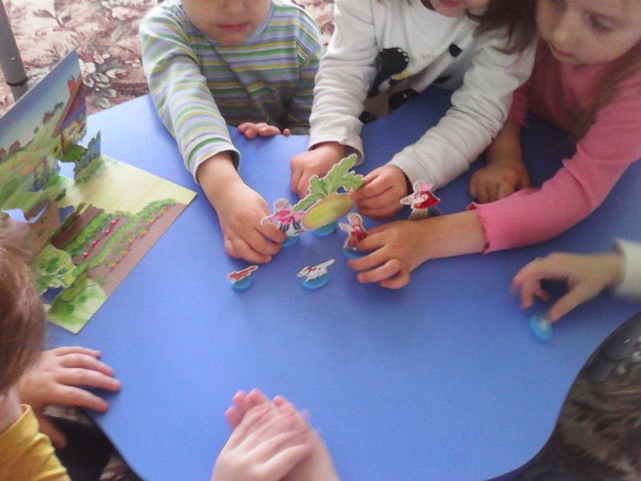
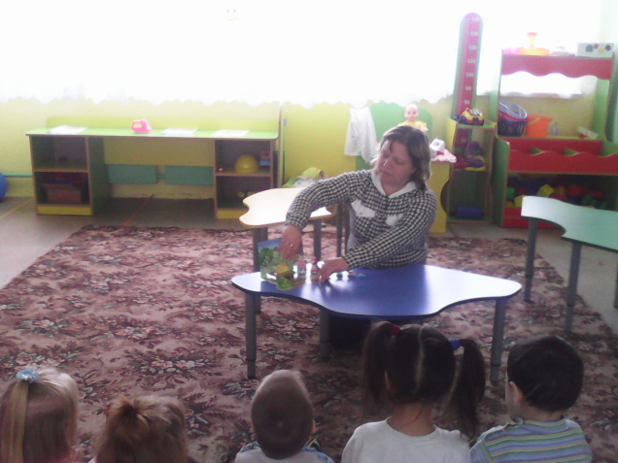
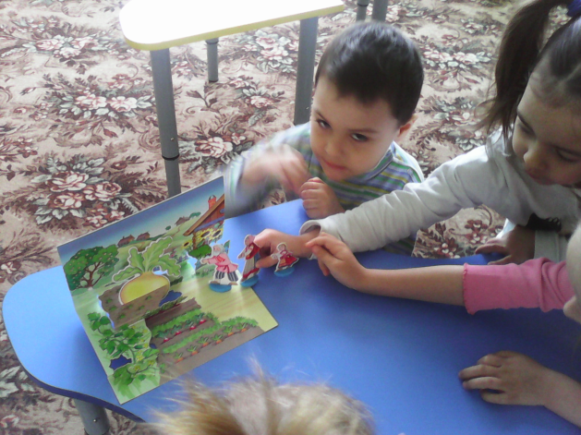
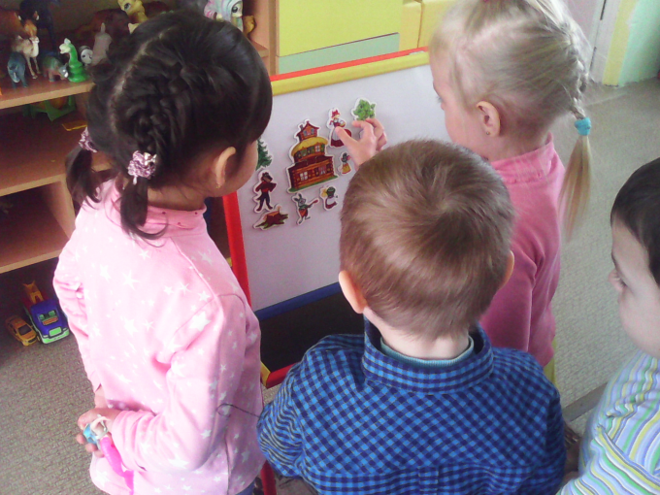
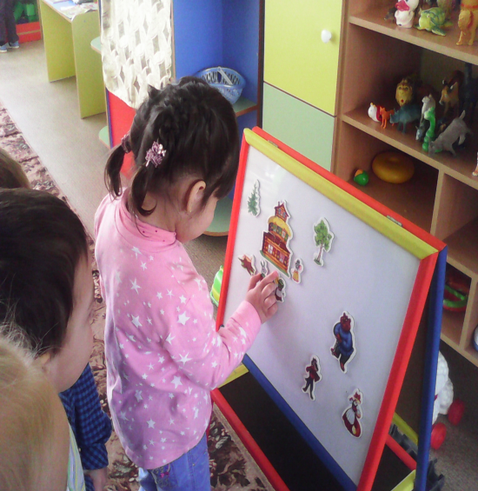
План реализации проекта ( 6 месяцев )
•Образовательная область: социально-коммуникативное развитие.
«Репка»- показ настольного театра,
«Теремок»- показ настольно-плоскостного кукольного театра.

Slide 7
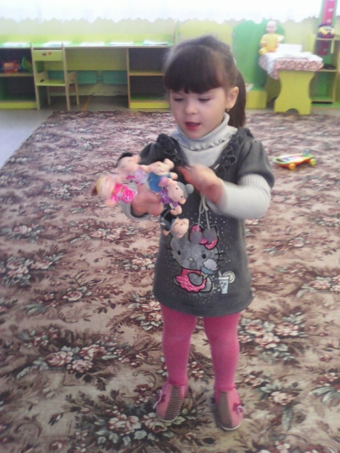
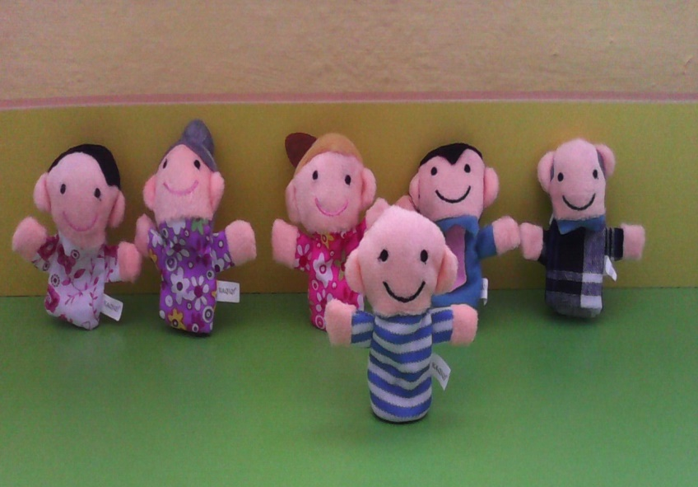
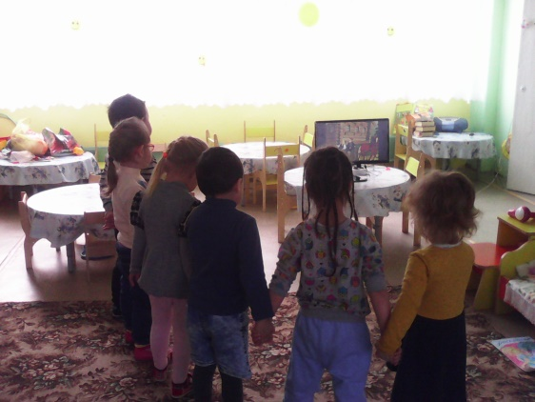
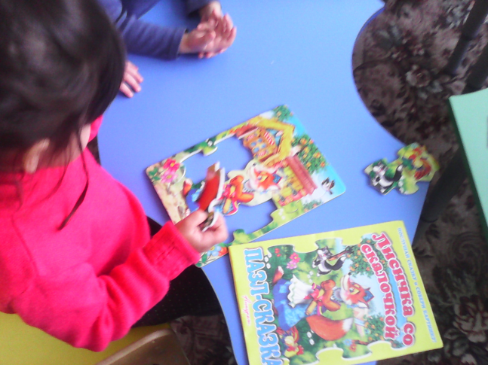
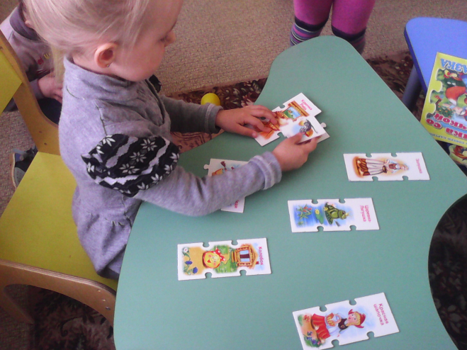
Прослушивание сказки в аудиозаписи «Кот, петух и лиса», «Жихарка», использование ИКТ
Пальчиковые игры, при помощи пальчикового театра: «», «Семья», «Мышки»,развитие мелкой моторики пальцев рук.
Дидактические игры: «Собери сказку» «Кто в домике живёт?», «Разрезные картинки».

Slide 8
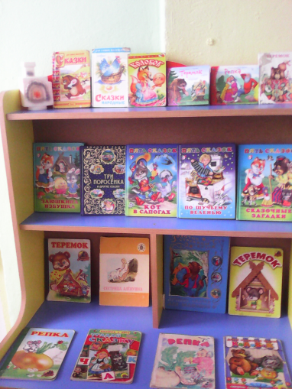
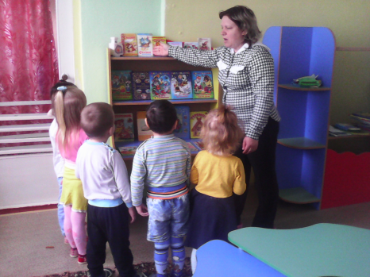
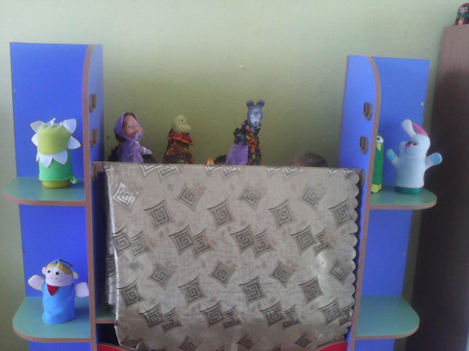
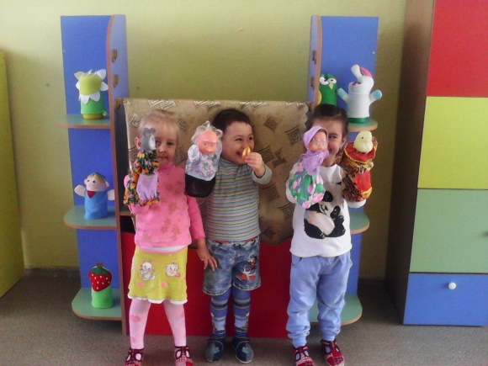
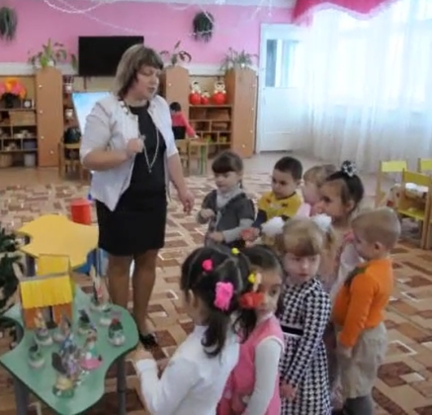
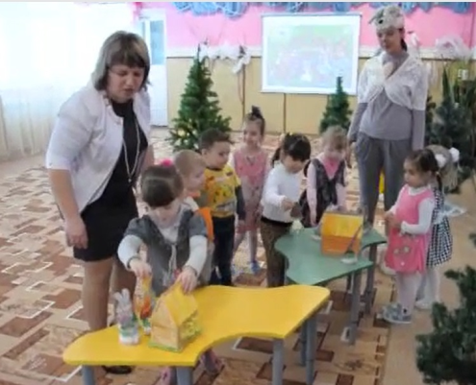
• Образовательная область: познание.
Беседа «Русские народные сказки».
• Образовательная область: речевое развитие.
НОД «Курочка ряба».
НОД «Моя любимая Родина».

Slide 9
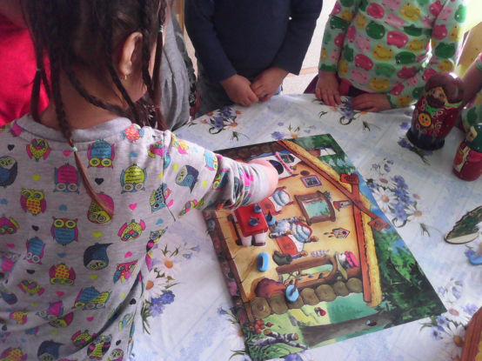
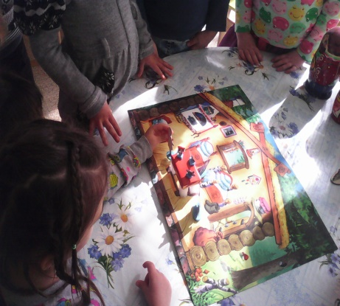
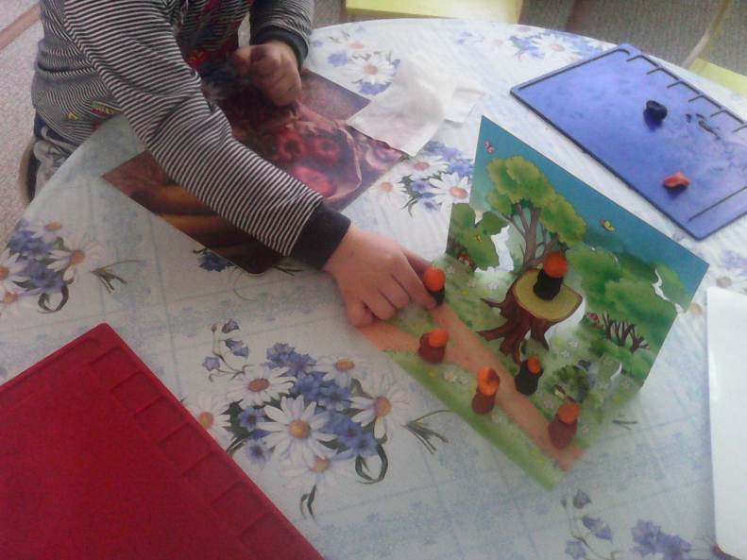
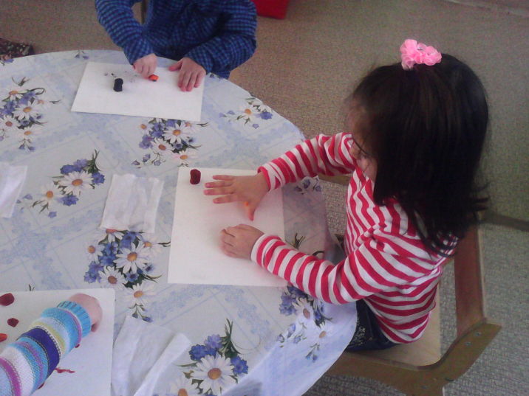
Образовательная область: познание.
ФЭМП «Путешествие Маши в сказке «Три медведя»»,(закрепление понятий: длинная- короткая, широкая-узкая, больше –меньше, один – много)
• Образовательная область: художественно-эстетическое развитие.
Лепка по сказке «Колобок».

Slide 10
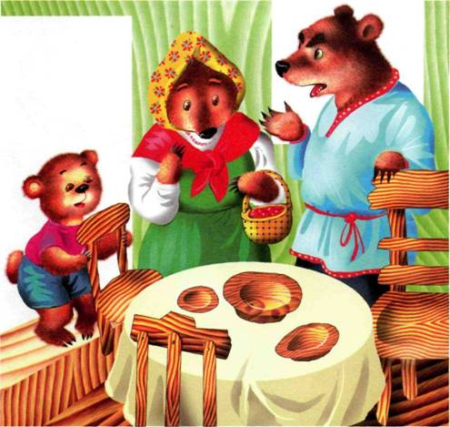
Коллективная работа по р.н.сказке «три медведя».

Slide 11
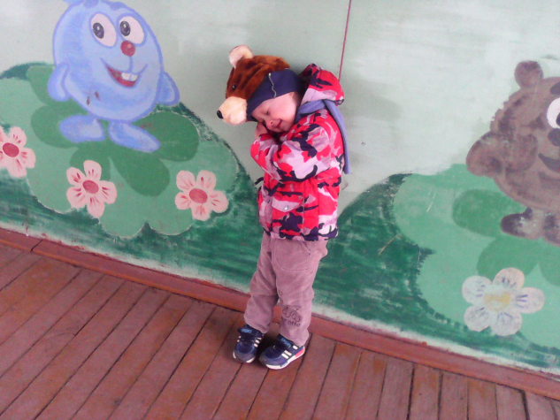
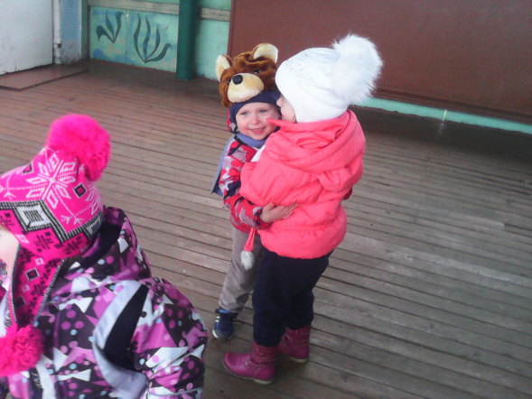
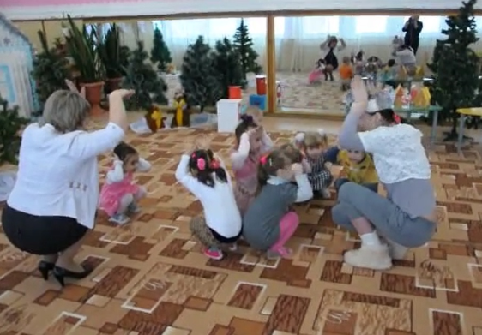
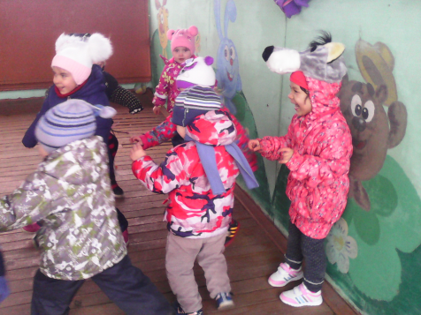
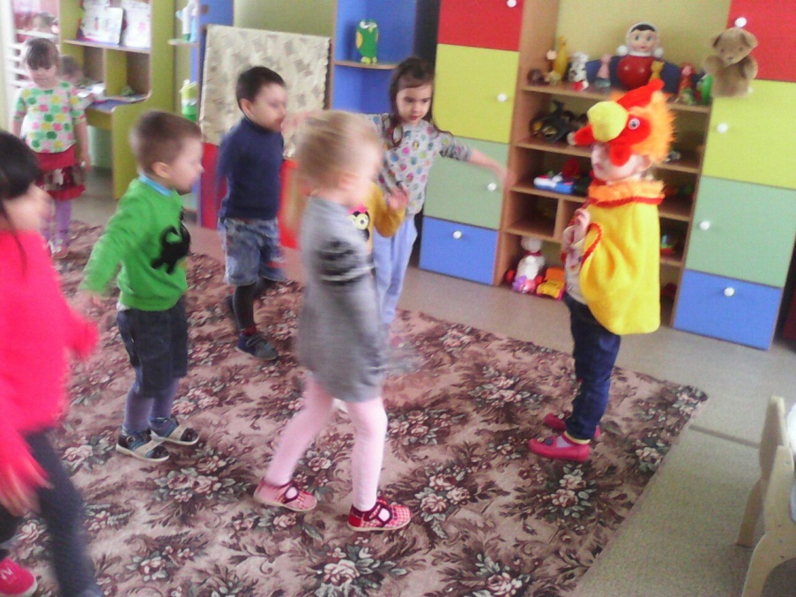
Подвижные игры «У медведя во бору…», «Зайка серенький сидит»., «Петушок и курочки»

Slide 12
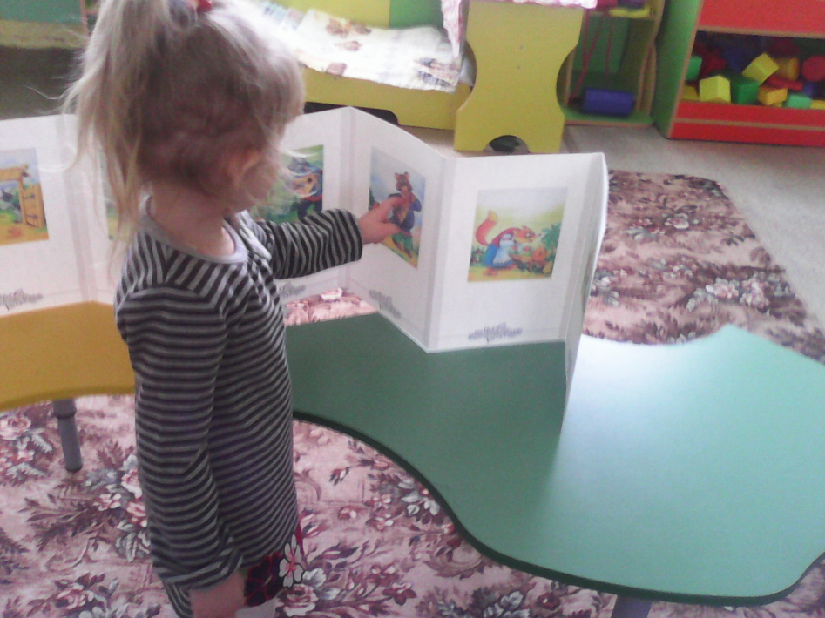
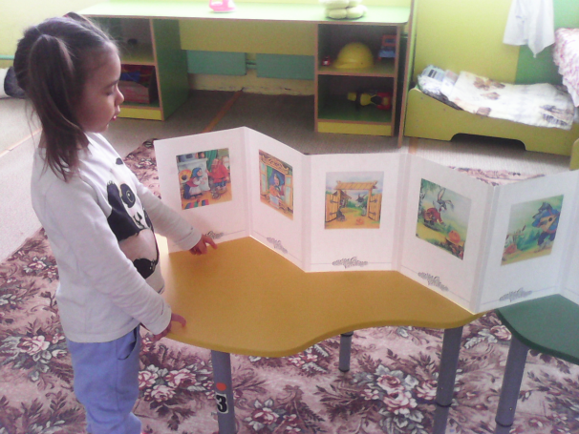
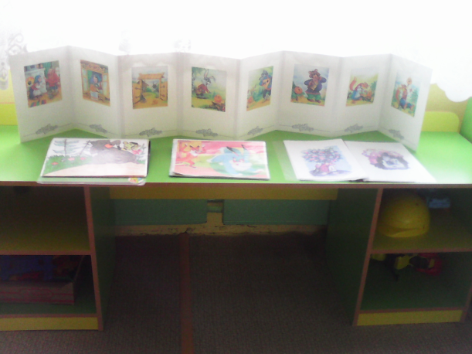
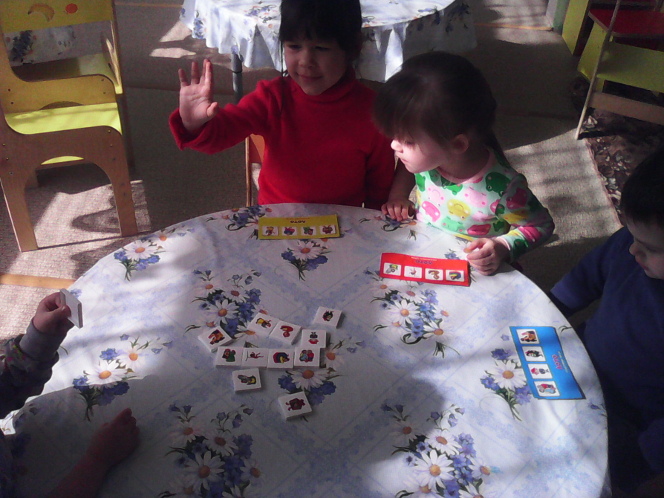
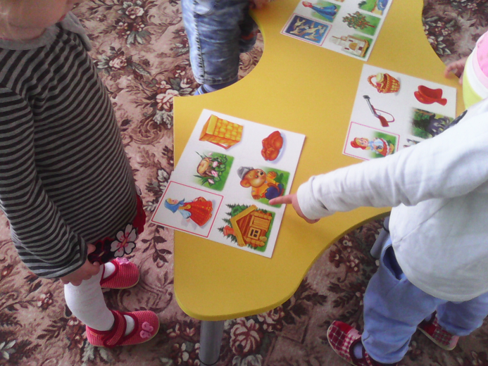
Дидактическая игра «Расскажи сказку по картинкам?», «Сказочное лото», «Угадай сказку»

Slide 13
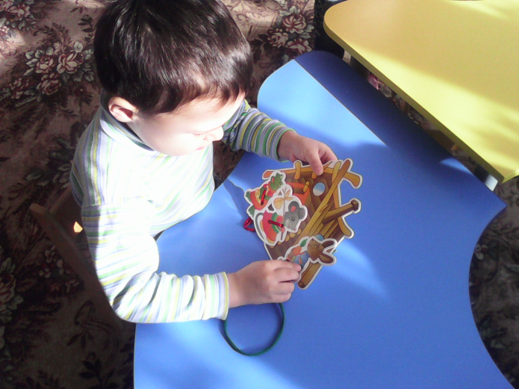
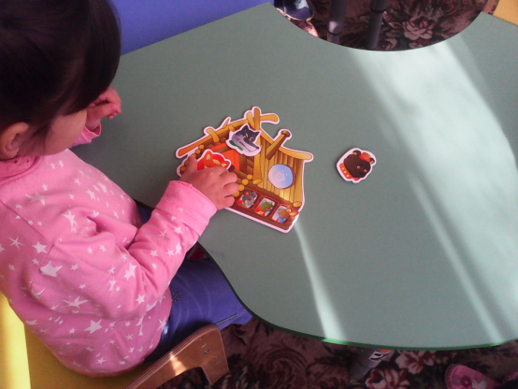
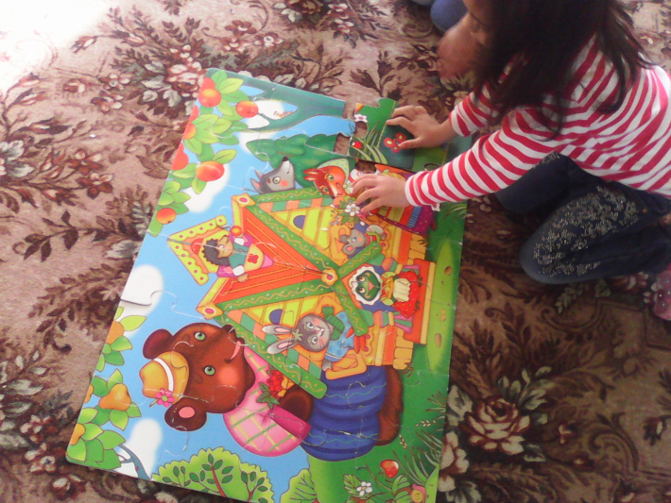
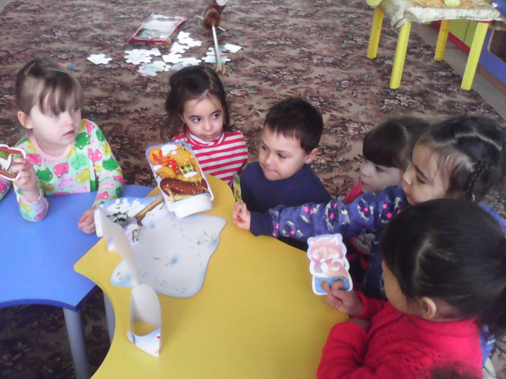
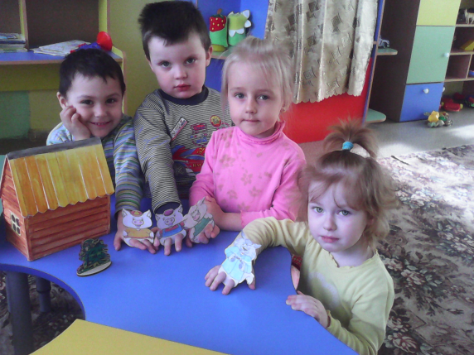
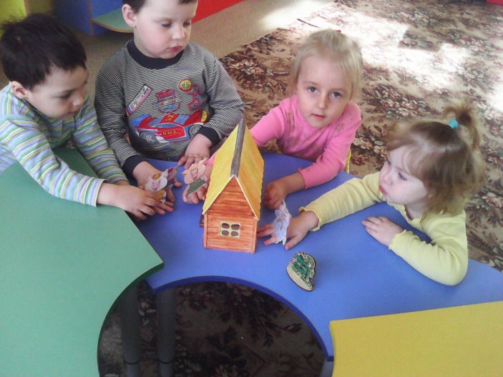
Игра шнуровка: «Игра липучка», пазлы , «Теремок».
Игра драматизация: «Три поросенка», «Рукавичка»

Slide 14
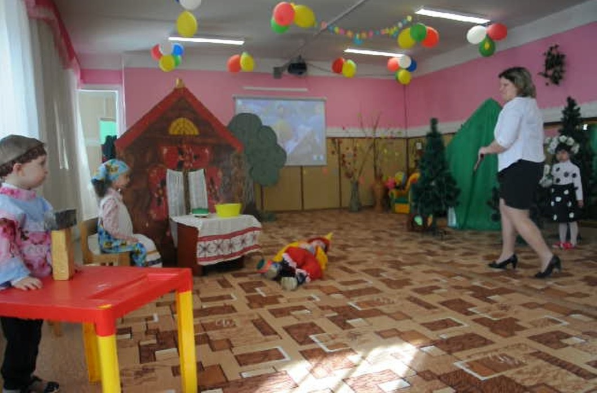
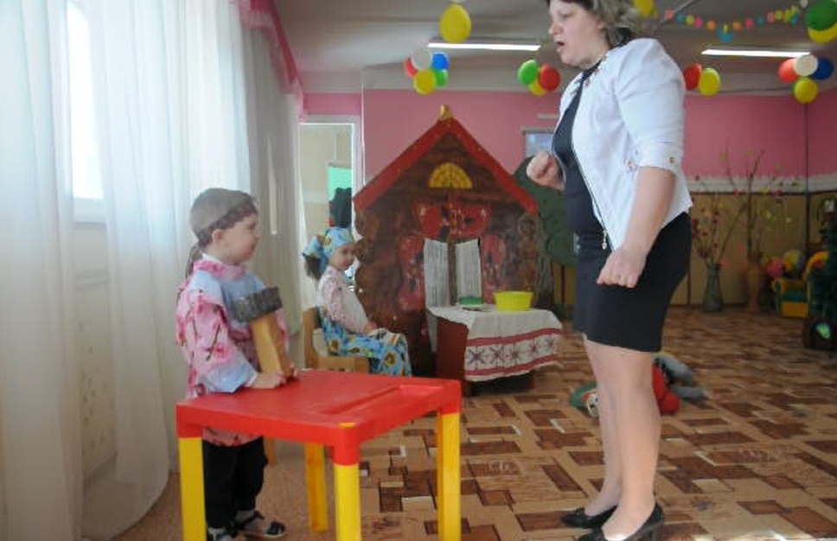
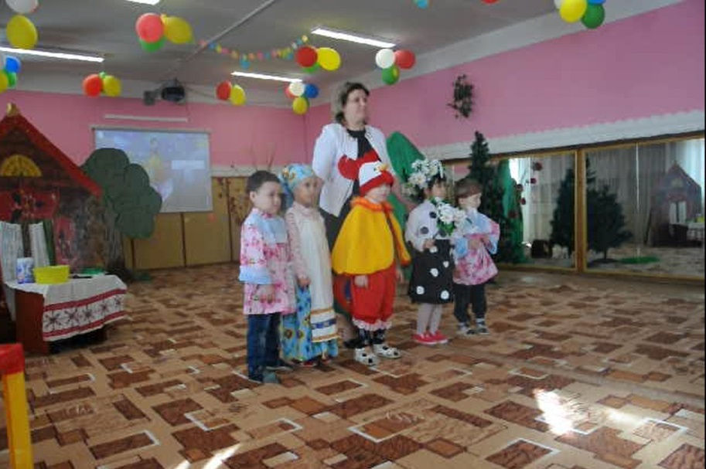
Театрализованная сказка «Петушок и бобовое зернышко»
.

Slide 15
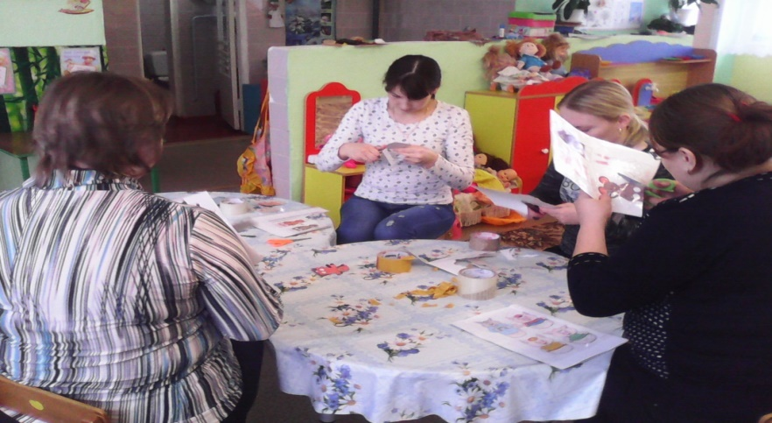
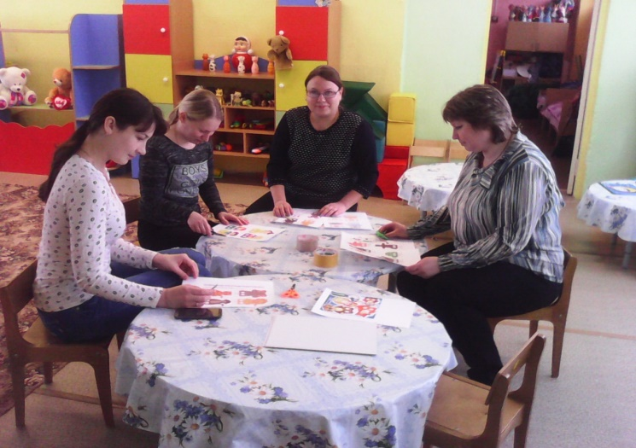
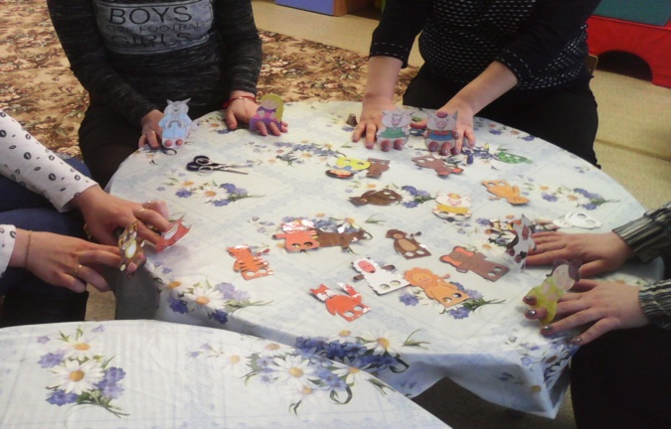
Работа с родителями: - познакомить с темой проекта. - вызвать интерес родителей к чтению русских народных сказок. - консультация для родителей «Русская народная сказка и её позитивное влияние на формирование качеств личности ребёнка». - Изготовление сказок «По дорожке русских народных сказок».

Slide 16
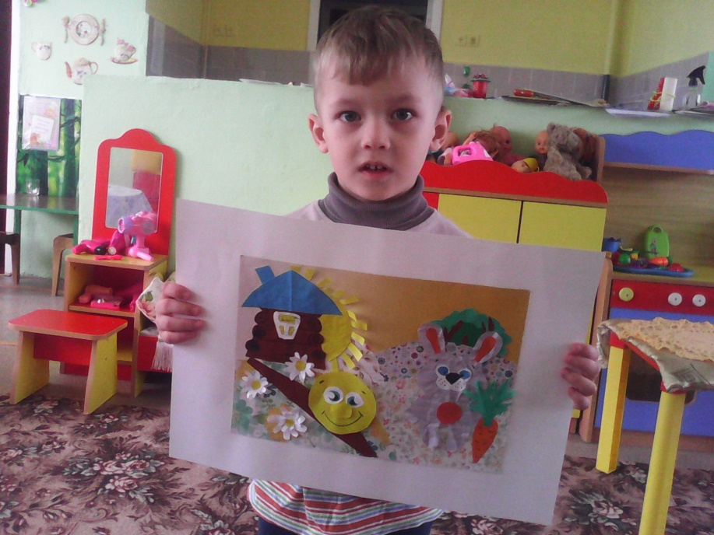
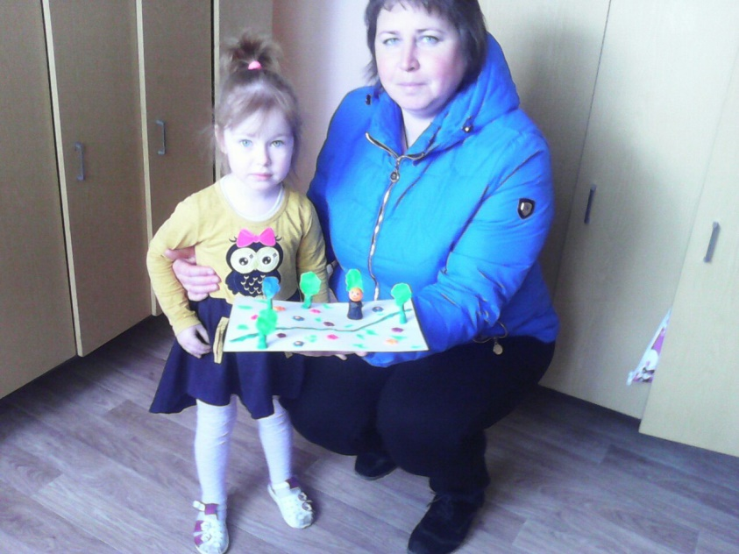
Выставка работ «Моя любимая сказка»

Slide 17
Работа родителей группы
Рисунок семьи вегле А. «Покатился колобок».
Рисунок семьи ромадиной к. «Лиса и колобок».

Slide 18
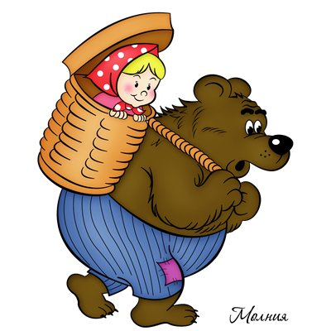
Работы родителей группы
Поделка семьи Скоркиной а. по р.н.сказке «Колобок».
Поделка семьи куприяновой а. по р.н
Сказке «Маша и медведь»

Slide 19
Работы родителей группы
Рисунки семьи василенко а. по р.н.сказке «Репка».
Рисунки семьи куликова р. по р.н сказке «Бобовое зернышко».

Slide 20
Работы родителей группы
Рисунок семьи ткаченко п. по р.н.сказке «Колобок»
Рисунок семьи аветесян э. по р.н.сказке «Маша и медведь».

Slide 21
Восприятие сказок позволяет нам:
- развивать духовно-богатую личность ребёнка, представлять его как активного и творческого участника проекта;
- создавать благоприятные условия для того, чтобы ребёнок занимался саморазвитием;
- прививать детям любовь к родной стране.
В результате совместной деятельности (воспитатели, родители и воспитанники), дети получили возможность восполнить кругозор о сказках их героях, научились сопереживать героям, находить пути выхода из трудных ситуаций.

Slide 22
Всем спасибо за внимание!

